Slide 1
Разработка спортивного тренера, дополненного моделью компьютерного зрения.
Выполнено ученицей 10В класса Ремизовой Ренатой
Куратор: Попцова А. А.

Slide 2
Введение
Проблемный вопрос: будет ли эффективен спортивный тренер, дополненный моделью компьютерного зрения, при занятиях спортом?
Актуальность
В современном мире особенно важно следить за своей физической подготовкой, ведь многие люди ведут сидячий образ жизни, что негативно сказывается на здоровье.
В последние годы в сфере ИИ произошел существенный прогресс, нейронные сети и ИИ могут и помогают человеку во многих задачах.
Результат проекта поможет проводить спортивные тренировки эффективнее и качественнее.

Slide 3
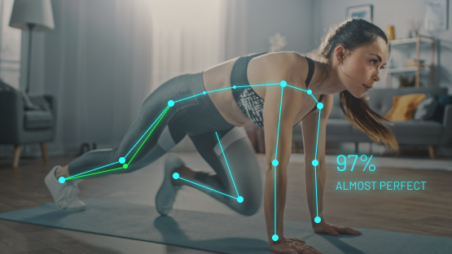
Гипотеза: полагается, что спортивный тренер, дополненный моделью компьютерного зрения поможет при тренировках спортом.
Замысел проекта: замысел проекта заключается в создании приложения, включающего в себя набор функций, помогающих при тренировках спортом, улучшающий их качество.
Цель: создать персональный спортивный тренер, дополненный моделью компьютерного зрения, позволяющий помочь при занятиях спортом и значительно улучшить качество тренировок.

Slide 4



Задачи
Анализ
Создание
Определение эффективности
Анализ теоретической литературы по теме проекта.
Создание приложения
Определение его эффективности путем оценки экспертов.

Slide 5
Выводы по теоретической части
В ходе работы над теоретической частью мы определили методы проекта: обобщение, синтез и анализ;
Были рассмотрены основные понятия: общий искусственный интеллект, машинное обучение, приложение, модель компьютерного зрения, искусственные нейронные сети, спортивное упражнение.

Slide 6

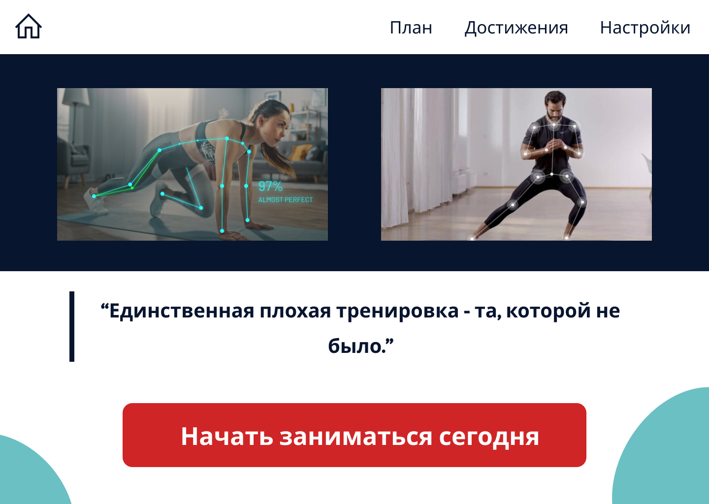
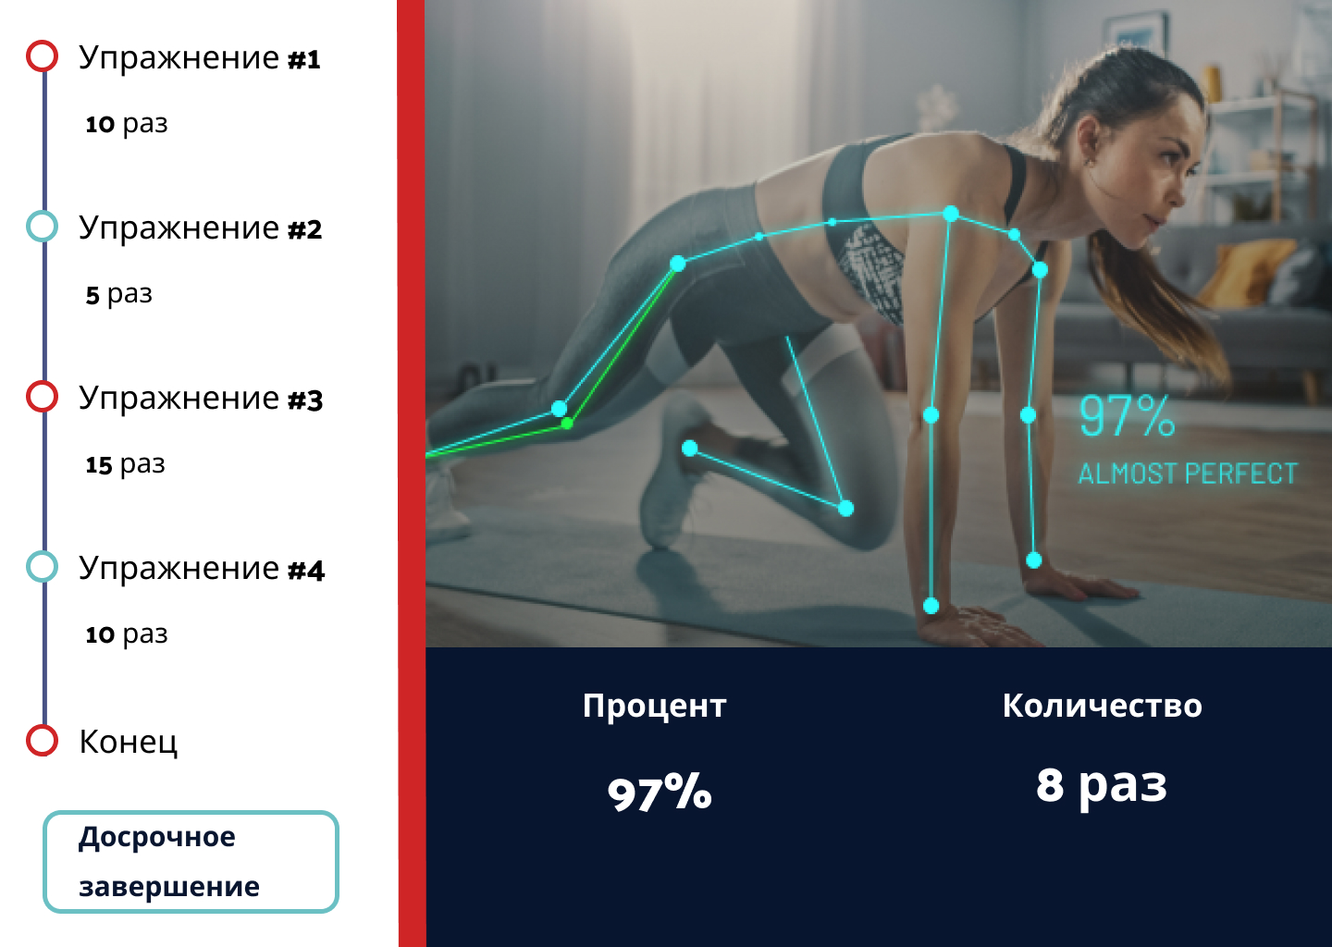
Практическая часть
В ходе практической части был создан примерный дизайн проект приложения, было разработано само приложение, а также проведена экспертная оценка для представления о его эффективности.
Дизайн-проект приложения

Slide 7
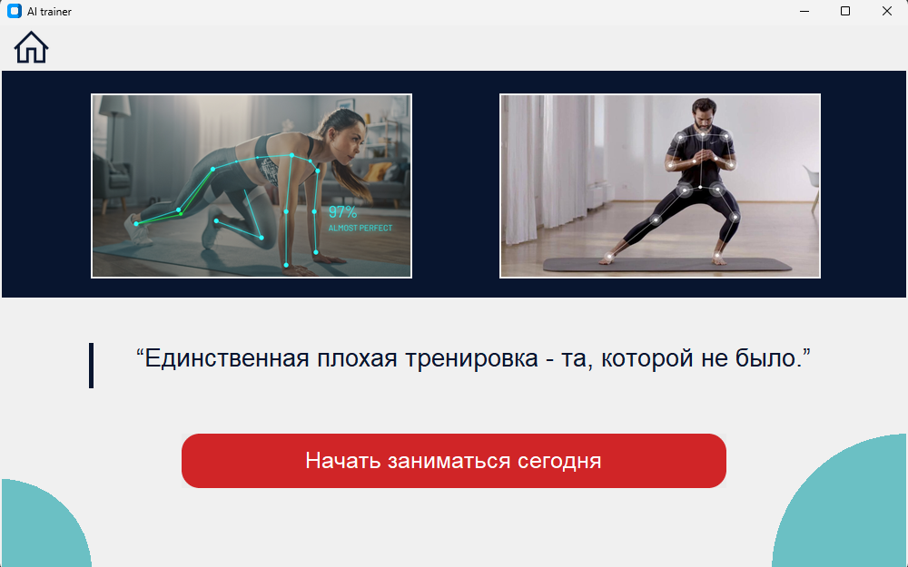
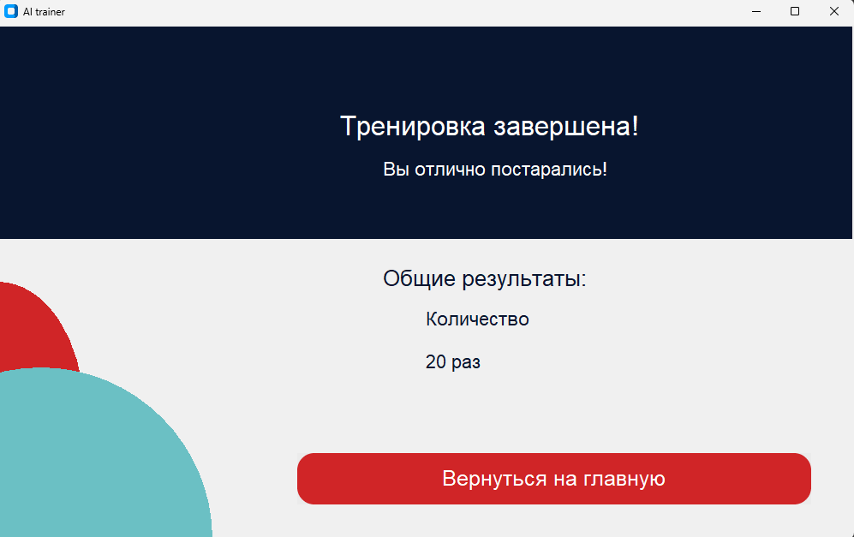
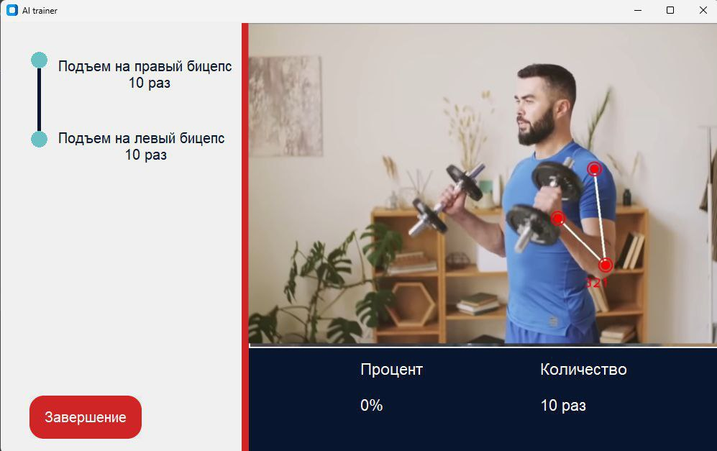
Практическая часть
В основе программы цикличное отслеживание позы человека за счёт импортированного модуля, который, в свою очередь, использует модель компьютерного зрения.
Итоговый интерфейс программы

Slide 8
Заключение
В ходе работы над теоретической частью мы определили методы проекта. Также были рассмотрены основные понятия.
В практической части на основе информации из теоретической части мы разработали приложение - спортивного тренера, дополненного моделью компьютерного зрения. Рассмотрев способы создания, мы создали приложение.
Была проведена экспертная оценка приложения, вследствие которой программа была доработана инструкцией использования. Подтверждена эффективность спортивного тренера.

Slide 9




Заключение
Ответ на проблемный вопрос получен
Гипотеза подтверждена
Цель достигнута
Задачи решены

Slide 10
Спасибо за внимание!

